Slide 1





Python
разработчик
Lesson 3

Slide 2
Numbers(int, float)
Числовые типы используются
для представления чисел.
INT
FLOAT
T
Тип представляет целое число.
Целые имеют неограниченную точность. Целые литералы (не важно в шестнадцатеричном, восьмеричном или двоичном представлении) создают целый тип. Создать экземпляр типа также можно при помощи конструктора int(). int(x, base=10)
Тип представляет число с плавающей запятой.
Числовые литералы, содержащие точку (десятичный разделитель) или знак экспоненты создают тип чисел с плавающей запятой.
my_float = 1.2 my_float = float('1.2')

Slide 3
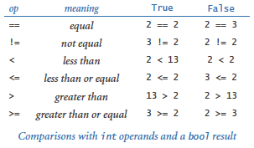
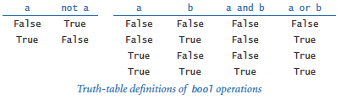
Numbers
Системы счисления
Функции и операторы
int([object], [основание системы счисления]) - преобразование к целому числу в десятичной системе счисления. По умолчанию система счисления десятичная, но можно задать любое основание от 2 до 36 включительно.
bin(x) - преобразование целого числа в двоичную строку.
hex(х) - преобразование целого числа в шестнадцатеричную строку.
oct(х) - преобразование целого числа в восьмеричную строку.
x + y | Сложение
x - y | Вычитание
x * y | Умножение
x / y | Деление
x // y | Получение целой части от деления
x % y | Остаток от деления
-x | Смена знака числа
abs(x) | Модуль числа
divmod(x, y) | Пара (x // y, x % y)
x ** y | Возведение в степень
pow(x, y[, z]) | x^{y} по модулю (если модуль задан)
Сравнения и логические операции

Slide 4
Strings
Строка – это последовательный набор символов, который может состоять как из цифр, так и из букв, и разделителей. Для создания строки мы используем кавычки (одинарные или двойные – не имеет значения).
Функция или метод | Назначение
S = 'str'; S = "str"; S = '''str'''; S = """str""" | Литералы строк
S = "s\np\ta\nbbb" | Экранированные последовательности
S = r"C:\temp\new" | Неформатированные строки (подавляют экранирование)
S = b"byte" | Строка байтов
S1 + S2 | Конкатенация (сложение строк)
S1 * 3 | Повторение строки
S[i] | Обращение по индексу
S[i:j:step] | Извлечение среза
len(S) | Длина строки
S.find(str, [start],[end]) | Поиск подстроки в строке. Возвращает номер первого вхождения или -1
S.rfind(str, [start],[end]) | Поиск подстроки в строке. Возвращает номер последнего вхождения или -1
S.index(str, [start],[end]) | Поиск подстроки в строке. Возвращает номер первого вхождения или вызывает ValueError
S.rindex(str, [start],[end]) | Поиск подстроки в строке. Возвращает номер последнего вхождения или вызывает ValueError
S.replace(шаблон, замена[, maxcount]) | Замена шаблона на замену. maxcount ограничивает количество замен
S.split(символ) | Разбиение строки по разделителю
S.isdigit() | Состоит ли строка из цифр
S.isalpha() | Состоит ли строка из букв
S.isalnum() | Состоит ли строка из цифр или букв
S.islower() | Состоит ли строка из символов в нижнем регистре
S.isupper() | Состоит ли строка из символов в верхнем регистре
S.isspace() | Состоит ли строка из неотображаемых символов (пробел, символ перевода страницы ('\f'), "новая строка" ('\n'), "перевод каретки" ('\r'), "горизонтальная табуляция" ('\t') и "вертикальная табуляция" ('\v'))
S.istitle() | Начинаются ли слова в строке с заглавной буквы
S.upper() | Преобразование строки к верхнему регистру
S.lower() | Преобразование строки к нижнему регистру
S.startswith(str) | Начинается ли строка S с шаблона str
S.endswith(str) | Заканчивается ли строка S шаблоном str
S.join(список) | Сборка строки из списка с разделителем S
ord(символ) | Символ в его код ASCII
chr(число) | Код ASCII в символ
S.capitalize() | Переводит первый символ строки в верхний регистр, а все остальные в нижний
S.center(width, [fill]) | Возвращает от центрованную строку, по краям которой стоит символ fill (пробел по умолчанию)

Slide 5
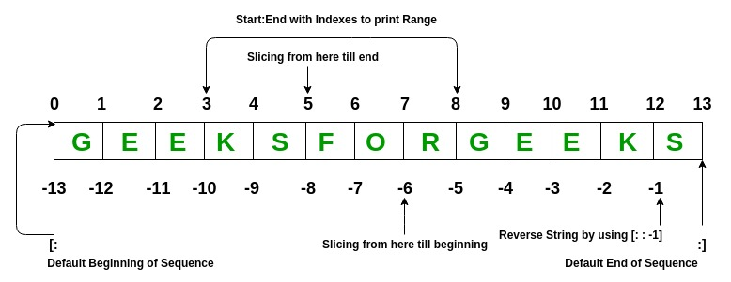
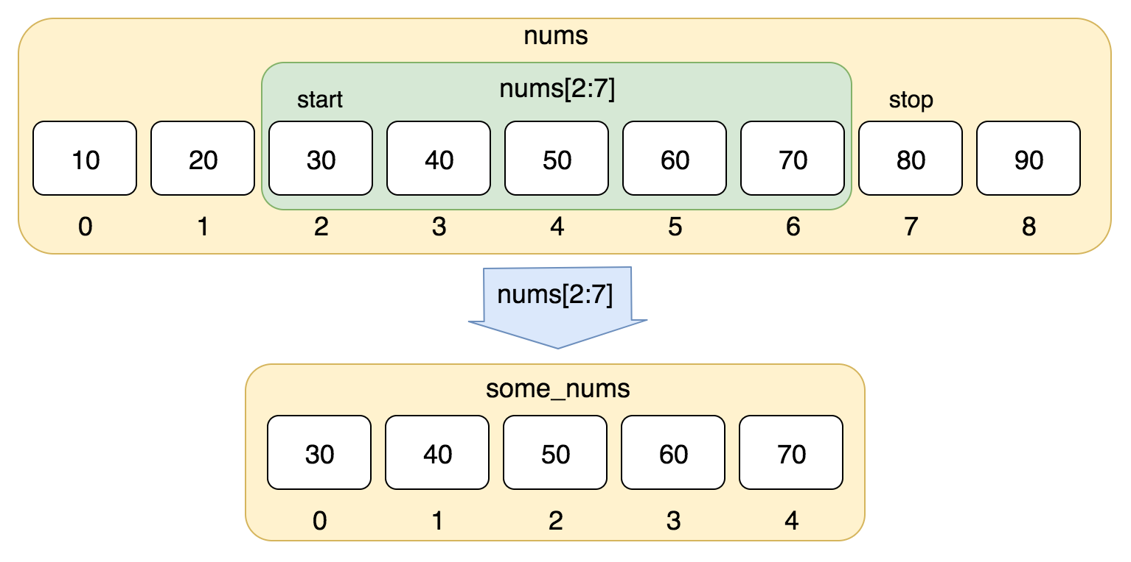
Lists
Списки - это просто некий набор упорядоченных объектов. Списки могут содержать разные данные: это могут целые и дробные числа, строчки. В списках могут храниться даже сами списки.
Методы списков
Индексы
Метод | Что делает
list.append(x) | Добавляет элемент в конец списка
list.extend(L) | Расширяет список list, добавляя в конец все элементы списка L
list.insert(i, x) | Вставляет на i-ый элемент значение x
list.remove(x) | Удаляет первый элемент в списке, имеющий значение x. ValueError, если такого элемента не существует
list.pop([i]) | Удаляет i-ый элемент и возвращает его. Если индекс не указан, удаляется последний элемент
list.index(x, [start [, end]]) | Возвращает положение первого элемента со значением x (при этом поиск ведется от start до end)
list.count(x) | Возвращает количество элементов со значением x
list.sort([key=функция]) | Сортирует список на основе функции
list.reverse() | Разворачивает список
list.copy() | Поверхностная копия списка
list.clear() | Очищает список
Срезы

Slide 6
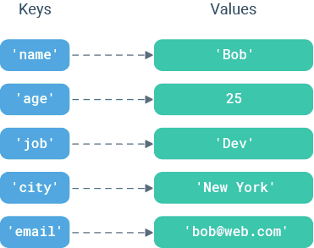
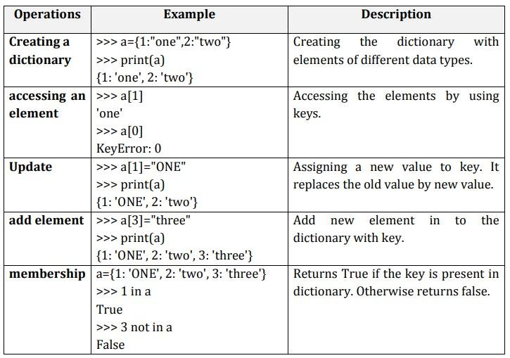
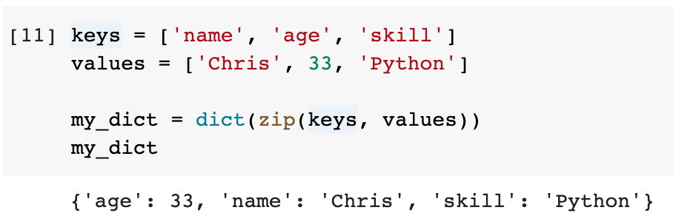
Dictionaries
Словари - неупорядоченные коллекции произвольных объектов с доступом по ключу. Их иногда ещё называют ассоциативными массивами или хеш-таблицами.

Slide 7
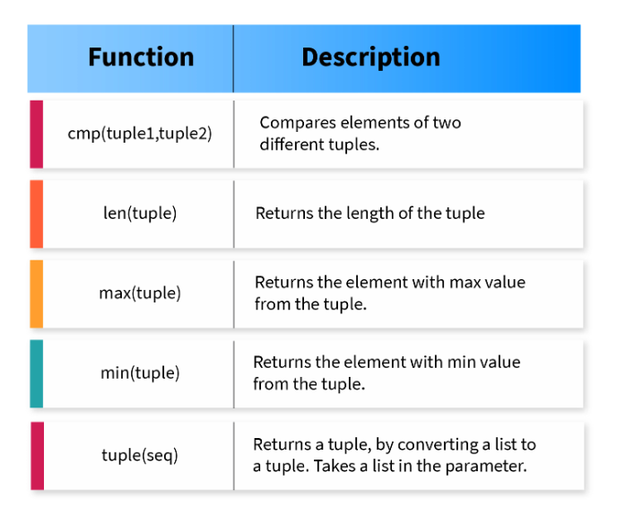
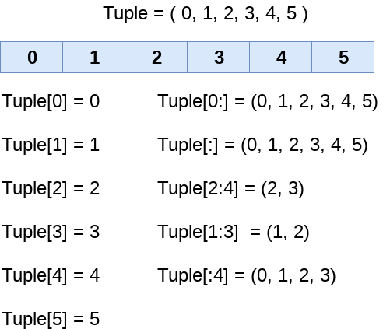
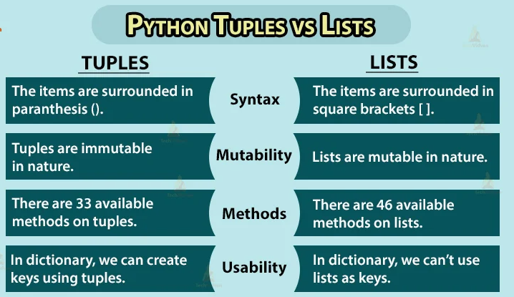
Tuples
Кортежи – это те же списки за одним исключением. Кортежи неизменяемые структуры данных. Так же как списки они могут состоять из элементов разных типов, перечисленных через запятую. Кортежи заключаются в круглые, а не квадратные скобки.

Slide 8
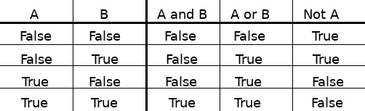
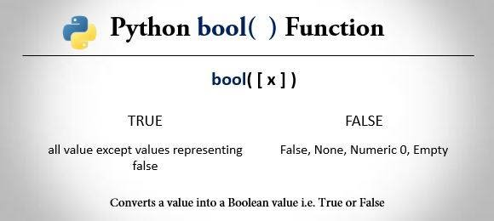
Boolean
Логический тип данных (bool) (или булевый тип) это примитивный тип данных, который принимает 2 значения — истина или ложь.
В Python имеется самостоятельный логический тип bool, с двумя предопределенными значениями:
True — истина;
False — ложь.
Python bool() Example
>>> bool(0) #int
False
>>> bool(0.0) #float
False
>>> bool([])
False
>>> bool(())
False
>>> bool({})
False >>>
bool(None)
False
>>> bool(1)
True
>>> bool(2.5)
True
>>> bool([0])
True
>>> bool((None,))
True
>>> bool({None: False})
True
True и False являются экземплярами класса bool который в свою очередь является подклассом int Поэтому True и False в Python ведут себя как числа 1 и 0. Отличие только в том, как они выводятся на экран.

Slide 9
None
# Мы хотели бы подключиться к базе данных. Мы не знаем, верны ли логин и пароль # Если соединение с базой будет неуспешно, то # Он бросит исключение. Обратите внимание, что MyDatabase и DatabaseException # НЕ являются реальными классами, мы просто используем их в качестве примеров. try: database = MyDatabase(db_host, db_user, db_password, db_database) database_connection = database.connect() except DatabaseException: pass if database_connection is None:
('The database could not connect') else:
('The database could connect')
Константа, представляющая отсутствие значения.
Данная константа, является единственным значением для типа None Type. None обычно используют для обозначения того, что конкретное значение отсутствует. Например, для обозначения параметра по умолчанию какой-либо функции.
# Мы хотели бы подключиться к базе данных. Мы не знаем, верны ли логин и пароль # Если соединение с базой будет неуспешно, то
# Он бросит исключение. Обратите внимание, что MyDatabase и DatabaseException
# НЕ являются реальными классами, мы просто используем их в качестве примеров.
try:
database = MyDatabase(db_host, db_user, db_password, db_database)
database_connection = database.connect()
except DatabaseException:
pass
if database_connection is None:
('The database could not connect’)
else:
('The database could connect')

Slide 10
Loops
# Мы хотели бы подключиться к базе данных. Мы не знаем, верны ли логин и пароль # Если соединение с базой будет неуспешно, то # Он бросит исключение. Обратите внимание, что MyDatabase и DatabaseException # НЕ являются реальными классами, мы просто используем их в качестве примеров. try: database = MyDatabase(db_host, db_user, db_password, db_database) database_connection = database.connect() except DatabaseException: pass if database_connection is None:
('The database could not connect') else:
('The database could connect')
Цикл — разновидность управляющей конструкции в высокоуровневых языках программирования, предназначенная для организации многократного исполнения набора инструкций.
Python предоставляет вам 2 вида цикла:
while loop
for loop
Команды ассоциируются с циклом:
else
Команды (statement) могут быть использованы внутри цикла:
continue
break
pass
Цикл в Python для чисел
Цикл в Python для строк
Использование по умолчанию функций диапазонов в цикле
Цикл в Python с пользовательским начальных и конечных чисел
Цикл в Python с возрастающими числами
Цикл в Python для диапазона с отрицательными значениями
Заявление Continue внутри цикла в Python
Заявление Break внутри цикла в Python
Цикл с else и if
Комбинация Else и Break внутри цикла в Python
Вложенные циклы в Python
Обработка List-of-Lists в цикле в Python
Команда | Описание
break | Завершает оператор цикла.
continue | Заставляет цикл пропустить остальные команды в блоке (block) и немедленно повторить проверку условий до повторения.
pass | Команда pass в цикле - просто знак, напоминающий вам добавить некоторый код (code) в будущем. Это пустая команда null (ничего не делать).

Slide 11
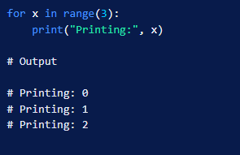
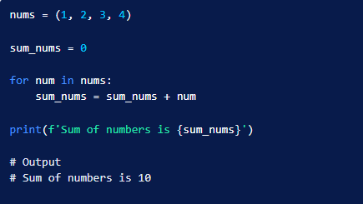
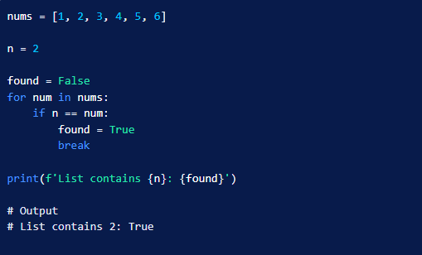
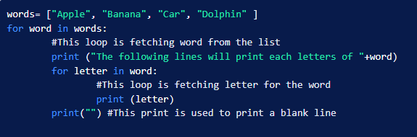
For loop
# Мы хотели бы подключиться к базе данных. Мы не знаем, верны ли логин и пароль # Если соединение с базой будет неуспешно, то # Он бросит исключение. Обратите внимание, что MyDatabase и DatabaseException # НЕ являются реальными классами, мы просто используем их в качестве примеров. try: database = MyDatabase(db_host, db_user, db_password, db_database) database_connection = database.connect() except DatabaseException: pass if database_connection is None:
('The database could not connect') else:
('The database could connect')
Цикл for в языке программирования Python предназначен для перебора элементов структур данных и некоторых других объектов. Это не цикл со счетчиком, каковым является for во многих других языках
использование range
сумма
поиск значения
распечатать слова по буквам

Slide 12
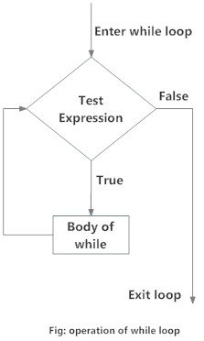
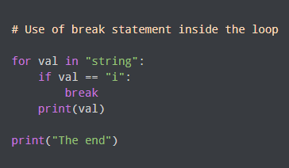
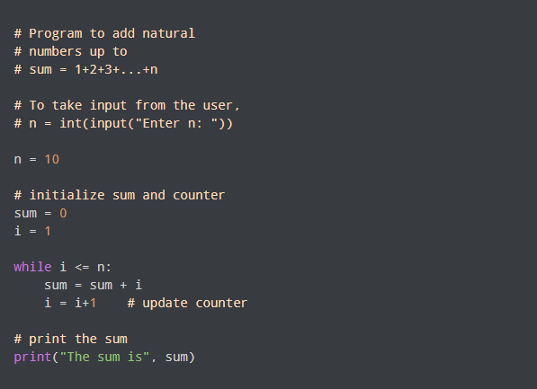
While loop
# Мы хотели бы подключиться к базе данных. Мы не знаем, верны ли логин и пароль # Если соединение с базой будет неуспешно, то # Он бросит исключение. Обратите внимание, что MyDatabase и DatabaseException # НЕ являются реальными классами, мы просто используем их в качестве примеров. try: database = MyDatabase(db_host, db_user, db_password, db_database) database_connection = database.connect() except DatabaseException: pass if database_connection is None:
('The database could not connect') else:
('The database could connect')
Цикл while используется в Python для неоднократного исполнения определенной инструкции до тех пор, пока заданное условие остается истинным. Этот цикл позволяет программе перебирать блок кода.
нахождение символа в строке
сумма числа от 1 до числа

